Slide 1
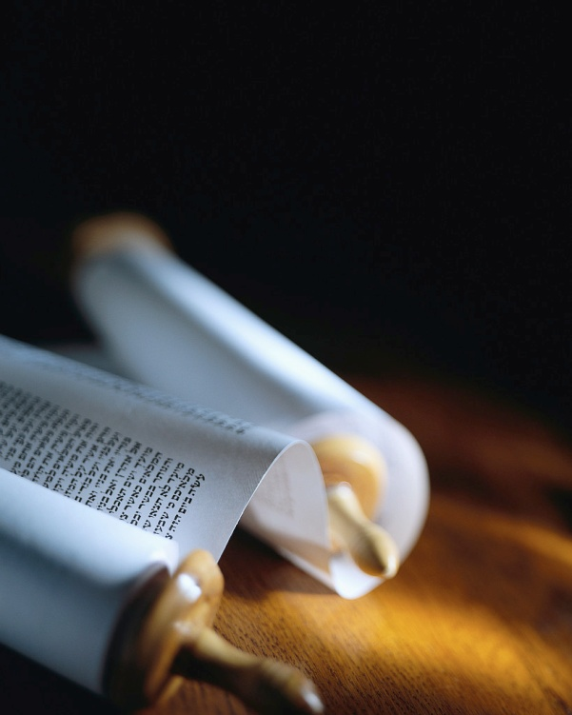
La suite
Notes:
Bonjour !
Aujourd’hui nous célébrons la venue du Saint-Esprit pendant la fête juive de Pentecôte, 50 jours après la crucifixion du SJC.
C’est la 1ere fois que Dieu est venu habiter éternellement ceux qu’IL a sauvé. [clique !]

Slide 2
Que se passe-t-il le jour du salut ?
« En lui vous êtes aussi édifiés pour être une habitation de Dieu en Esprit. » Ephésiens 2:22
Le pardon
L’enlèvement du péché
La régénération
L’habitation par l’Esprit de Dieu
C’est un vrai miracle !
La suite
Notes:
Que se passe-t-il quand une personne est sauvée par le SJC ?
Plus qu’une adhérence à la foi chrétienne, c’est un vrai miracle.
IL pardonne, IL enlève le péché, IL fait naître de nouveau, en donnant un nouveau esprit et..
IL s’installe chz le chrtien. [lire]

Slide 3
Qu’est-ce que c’est d’être habité par Dieu ?
« Jésus lui répondit : ‘Si quelqu'un m'aime, il gardera ma parole, et mon Père l'aimera ; nous viendrons à lui, et nous ferons notre demeure chez lui.’ » Jean 14:23
Qu’est-ce ?
Quand ?
Pourquoi ?
Une promesse tenue.
La suite
Notes:
Il y a beaucoup d’idées sur ce sujet, mais que dit la Bible ?
JC l’a prédit avnt Pntecôte [lire]
Ls 3 mmbrs de la Trinité ne snt pas des personnes indépendantes
Où L’Éternel vient demeurer, il y a le Père, le Fils et le Saint Esprit.
A Pentecôte IL l’a commencé.

Slide 4
L’Éternel Dieu l’avait promis.
« J'enverrai sur vous ce que mon Père a promis ; mais vous, restez dans la ville jusqu'à ce que vous soyez revêtus de la puissance d'en haut. » Luc 24:49
Qu’est-ce ?
Quand ?
Pourquoi ?
Une promesse de longue date
La suite
Notes:
C’était une promesse du Père Céleste. [lire]

Slide 5
L’Éternel Dieu l’avait promis.
« Tournez-vous pour écouter mes réprimandes ! Voici, Je répandrai sur vous mon Esprit, Je vous ferez connaître mes paroles. » Proverbes 1:23
Qu’est-ce ?
Quand ?
Pourquoi ?
Une promesse depuis des siècles
La suite
Notes:
Voici la promesse depuis le temps de Salomon. [lire]

Slide 6
L’Éternel Dieu l’avait promis.
« Car je répandrai des eaux sur le sol altéré, et des ruisseaux sur la terre desséchée ; Je répandrai mon Esprit sur ta race, et ma bénédiction sur tes rejetons. » Esaïe 44:3
Qu’est-ce ?
Quand ?
Pourquoi ?
Une promesse répétée
La suite
Notes:
La prophétie d’Ésaïe en parle. [lire]

Slide 7
L’Éternel Dieu l’avait promis.
« Et je ne leur cacherai plus ma face, car je répandrai mon Esprit sur la maison d'Israël, dit le Seigneur, l'Éternel. » Ezéchiel 39:29
Qu’est-ce ?
Quand ?
Pourquoi ?
Une promesse même en exile
La suite
Notes:
Quand Israël était au plus bas, loin de la volonté de Dieu, l’Éternel Dieu leur a rappelé cette promesse. [lire]

Slide 8
L’Éternel Dieu l’avait promis.
« Je répandrai mon Esprit sur toute chair ; vos fils et vos filles prophétiseront, vos vieillards auront des songes, et vos jeunes gens des visions. Même sur les serviteurs et sur les servantes, dans ces jours-là, Je répandrai mon Esprit ». Joël 2:28-29 et Actes 2v17-18
Qu’est-ce ?
Quand ?
Pourquoi ?
Une promesse citée par les apôtres
La suite
Notes:
Dans Jn7v37à39 JC ‘dit cela de l'Esprit que devaient recevoir ceux qui croiraient en lui ; car l'Esprit n'était pas encore (venu), parce que J n'avait pas encre été glorifié
La promesse est pour hommes et femmes… jeunes et vieux… esclaves et libres. [lire]

Slide 9
Qu’est-ce qui s’est passé à Pentecôte ?
« l'Esprit de vérité, que le monde ne peut recevoir, parce qu'il ne le voit point et ne le connaît point ; mais vous, vous le connaissez, car il demeure avec vous, et il sera en vous. » Jean 14:17
Qu’est-ce ?
Quand ?
Pourquoi ?
Une réalité à vivre
La suite
Notes:
La Bble révèle que ttes les facettes du salut arrivent en même temps.
Une de ces facettes est que le SE réside dans tout vrai chrétien.
Depuis la création jusqu’à la Croix, on n’a jamais vu ça ! [lire]
Le salut est bien plus qu’une croyance, c’est un miracle.

Slide 10
Comment est-ce que ça change la vie ?
« Ne savez-vous pas que vous êtes le temple de Dieu, et que l'Esprit de Dieu habite en vous ? Si quelqu'un détruit le temple de Dieu, Dieu le détruira ; car le temple de Dieu est saint, et c'est ce que vous êtes. » 1 Corinthiens 3:16-17
Qu’est-ce ?
Quand ?
Pourquoi ?
Un effet sanctifiant
La suite
Notes:
Devenir chrétien est comme si Dieu colonise notre cœur.
Sa présence ne peut pas nous laisser indifférents. [lire]
L’effet est sanctifiant… et pour notre bien.
On est beaucoup plus heureux qund le Maître de la maison est là

Slide 11
Est-ce qu’on est toujours en attente ?
« Le jour de la Pentecôte, ils étaient tous ensemble dans le même lieu. Tout à coup il vint du ciel un bruit comme celui d'un vent impétueux, et il remplit toute la maison où ils étaient assis. » Actes 2:1-2
Qu’est-ce ?
Quand ?
Pourquoi ?
Une nouvelle ère est venue.
La suite
Notes:
Une question se pose, à cause de l’attente pendant l’AT.
Les disciples devaient attendre la venue du Saint Esprit. [lire]
Dix jour après l’ascension, tous les croyants en Jésus étaient là.
Toute la maison était remplie du BRUIT comme du vent.

Slide 12
La Bible est claire sur cette réalité.
« Pour vous, vous ne vivez pas selon la chair, mais selon l'esprit, si du moins l'Esprit de Dieu habite en vous. Si quelqu'un n'a pas l'Esprit de Christ, il ne lui appartient pas. » Romains 8:9
Qu’est-ce ?
Quand ?
Pourquoi ?
Tout véritable chrétien a l’Esprit.
La suite
Notes:
Le salut inclut la résidence de l’Esprit de Dieu dans le croyant.
Le salut n’est pas juste une croyance, ni des rituels physiques.
Autrement dit, on n’est pas sauvé si on n’a pas le SE. [lire]
L’Esprit de Dieu vient résider le jour du salut dans le chrétien.

Slide 13
L’Esprit est le sceau du salut.
« Après avoir entendu la parole de la vérité, l'Évangile de votre salut, en Lui vous avez cru et vous avez été scellés du Saint Esprit qui avait été promis, lequel est un gage de notre héritage, pour la rédemption de ceux que Dieu s'est acquis » Ephésiens 1:13-14
Qu’est-ce ?
Quand ?
Pourquoi ?
Sa présence nous rassure.
La suite
Notes:
Comme un cachet officiel, la résidence de l’Esprit prouve notre appartenance à l’Éternel Dieu.
L’assurance de ntre salut vient de la présence de l’Esprit comme nous avons vu dans Rm8v16. [lire]
Il n’y a rien de plus beau que de sentir sa présence chq jour !

Slide 14
Que penser des Actes 8v17 et 19v6 ?
« Alors Pierre et Jean leur imposèrent les mains, et ils reçurent le Saint Esprit. » Actes 8:17
« Lorsque Paul leur eut imposé les mains, le Saint Esprit vint sur eux. » Actes 19:6
Qu’est-ce ?
Quand ?
Pourquoi ?
La foi mentale ne sauve pas.
La suite
Notes:
Deux histoires des Actes nous interpellent.
Pourquoi n’ont-ils pas reçu le SE quand ils ont cru ? [lire]
Voilà des preuves que le salut n’est pas juste une croyance !
Les contextes des deux textes révèlent qu’ils n’étaient ps sauvés.

Slide 15
Simon est un exemple.
« Simon lui-même crut, et, après avoir été baptisé, il ne quittait plus Philippe… » Actes 8:13
Lorsque Simon vit que le Saint Esprit était donné par l'imposition des mains des apôtres, il leur offrit de l'argent, Actes 8:18
Qu’est-ce ?
Quand ?
Pourquoi ?
Beaucoup de ‘professants’ sont comme lui !
La suite
Notes:
Tous ceux qui s’appellent chrétiens ne le sont pas.
Il avait cru, s’est fait baptiser et il assistait aux réunions ! [lire]
Au lieu de laisser l’Esprit de J-C changer sa vie,… [lire]
La présence du SE ne s’achète ni à prix d’argent ni à prix d’effort.

Slide 16
Les disciples de Jean sont un autre exemple.
« ’Avez-vous reçu le Saint Esprit, quand vous avez cru ?’ Ils lui répondirent : ‘Nous n'avons pas même entendu dire qu'il y ait un Saint Esprit.’ » Actes 19:2
« Alors Paul dit : ‘Jean a baptisé du baptême de repentance, disant au peuple de croire en celui qui venait après lui, c'est-à-dire, en Jésus.’ » Actes 19:4
Qu’est-ce ?
Quand ?
Pourquoi ?
Êtes-vous juste en route ou arrivés ?
La suite
Notes:
Les croyants avant la Croix n’avaient pas « un si grand salut »
Sa question est importante[lire]
Ils étaient pardonnés, mais pas encore habités par JC. [lire]
La destination finale est de recevoir le SJC dans notre cœur.
Col1v27 « Christ en vous,… »

Slide 17
Quel effet a la présence de l’Éternel ?
« Si l'Esprit de celui qui a ressuscité Jésus d'entre les morts habite en vous, celui qui a ressuscité Christ d'entre les morts rendra aussi la vie à vos corps mortels par son Esprit qui habite en vous. » Romains 8:11
Qu’est-ce ?
Quand ?
Pourquoi ?
Une force pour vivre
La suite
Notes:
La présence de l’Esprit de Dieu rnd qqn capble de vncre le péché.
Il n’a pas de doute dans le mot « si », car c’est assurément le contraste d’avec celui qui n’a pas l’Esprit, seln le contxte du v9. [lire]
Le contexte de vs12à14 parlent de la victoire sur le péché.

Slide 18
Est-ce qu’IL quitte le chrétien qui chute ?
« Je prierai le Père, et IL vous donnera un autre Consolateur, afin qu'il demeure éternellement avec vous, l'Esprit de vérité, que le monde ne peut recevoir, parce qu'il ne le voit point et ne le connaît point; mais vous, vous le connaissez, car il demeure avec vous, et il sera en vous. » Jean 14:16-17
Qu’est-ce ?
Quand ?
Pourquoi ?
« J’ai l’assurance de mon salut. »
La suite
Notes:
Le Ps51v11 est un exemple d’un croyant avant la Croix qui redoutait le retrait de l’Esprit de D
Le salut aujourd’hui est mieux que celui avant la Croix. [lire]
L’Esprit ne partira jamais ET sera toujrs dans le vrai chrétien.
Ls paroles du cntique snt justes

Slide 19
Revoir, Réagir et Revenir
L’habitation de l’Esprit de Dieu est pour tout chrétien.
IL entre le jour du salut !
IL ne quitte jamais la personne qui est vraiment sauvée.
Qu’est-ce ?
Quand ?
Pourquoi ?
www.AzBible.yolasite.com/fr
Notes:
Voici trois mots de conseil !
Voici 3 questions importantes au sujet de l’Esprit de Dieu.
Voici 3 vérités bibliques que nous avons vues aujourd’hui [lire].
Cela fait parti du miracle !
IL est l’assurance de ntre salut
Vs pouvez retrouvr ces versets

